Slide 1

Agriculture Safety
Timber Products Manufacturers Association
John Zeman
Timber ERGONOMICS
Mejora Ergonómica
El Siguiente Nivel

Slide 2
La Seguridad de los Productos de Madera
Hay una alta incidencia de lesiones relacionadas con la ergonomía en nuestra industria.
La Asociación de Productos de Madera fabricantes junto con su empleador reconoce la necesidad de una mejora ergonómica y la prevención del dolor y el malestar.
Con un subvención de OSHA, TPMA ha desarrollado el siguiente módulo de formación para ayudarle a reconocer los riesgos ergonómicos y proporcionar un procedimiento para reducir la posibilidad de que el dolor y el malestar futuro.

Slide 3
Este Módulo de Formación Utiliza
Técnicas de aprendizaje de adultos
Fotos y video de las prácticas realizadas en un aserradero
Demostraciones interactivas y ejercicios cortos
Nuevas técnicas para el reconocimiento de los peligrosos

Slide 4
Modulo de Formación de Hoja de Cálculo
Desde los mas adultos aprenden con la práctica, una hoja de cálculo se ha preparado para ayudar a retener la información más importante.
Va a completar la hoja de trabajo a medida que avanzamos a través del material. Esto significa que va a llenar los espacios en blanco o listas completas.
Se mantendrá la hoja de cálculo como una referencia a los puntos clave que se presentan en este módulo.

Slide 5
Los TME Son Lesiones Relacionadas Con La Ergonomía
Trastornos Musculoesqueleticos es el término científico propiamente dicho, sino que utilizarán los TME en su lugar. Los TME son lesiones o dolor y molestias en las articulaciones, los ligamentos, músculos, nervios y tendones y las estructuras del cuerpo que soportan las extremidades, cuello y espaldas.

Slide 6
Mejora Ergonómica
“Mejora ergonómica es un proceso para reducir los trastornos musculoesqueleticos de riesgo y preventivas que causan dolor y malestar por la gestión eficaz de la circulación de personas, equipos, materiales y energía ”.

Slide 7
Proceso
Un proceso es una serie de pasos diseñados y desarrollados para lograr un resultado específico.
No tiene fin.
Es continua.
Tiene entradas y salidas.
Cada vez que el proceso recibe una buena entrada, una mejor salida debe seguir.

Slide 8
Peligros
Un peligro es-cualquier fuente de peligro.
Hay dos tipos principales de peligro. El primer tipo es una condición insegura. El segundo tipo es un comportamiento inseguro.

Slide 9
¿Como Se Producen Los TME?
Un TME es una lesión o dolor y el malestar que ocurre con el tiempo a causa de comportamientos inseguros y condiciones inseguras.

Slide 10
La Secuencia que Eventos que Conducen a los TME
Ambiente de Trabajo
Conductas de Riesgo Específicos Condiciones Inseguras
Movimiento en el Tiempo
TME

Slide 11

Gestión de Los Movimientos
No poder controlar su movimiento puede
convertirse en un problema.

Slide 12

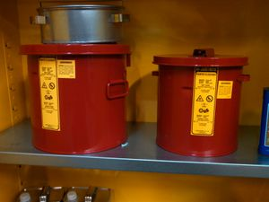
Elección Personal Puede Tener Consecuencias
¿Para sumergir o no, es un opción?
Mala decisión - Eddy

Slide 13


Aprender A Reconocer El Peligro
Acontecimientos de la vida real
Acontecimientos de la vida real
Está detrás de mi, ¿verdad?

Slide 14
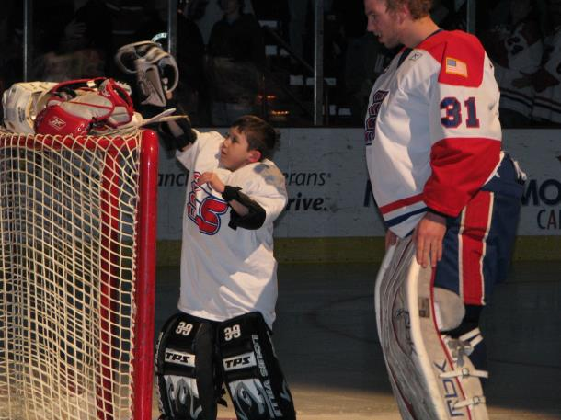
En Adición
Escuchar y ver a nuestros mayores.

Slide 15
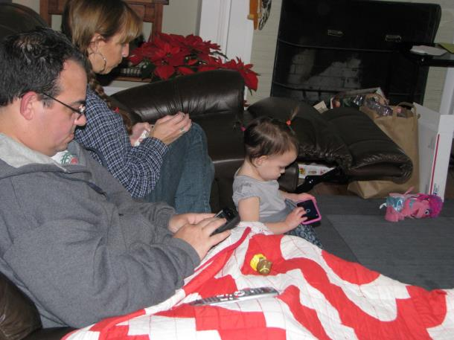
Prueba Definitiva - Aprendemos Observando a Nuestros Mayores

Slide 16
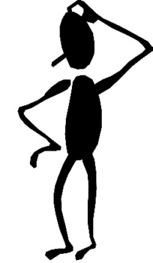
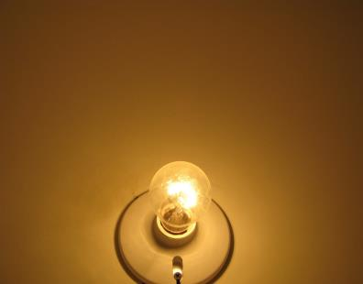
La Segunda Parte – Conciencia Ergonómica
Ayer
Hoy

Slide 17

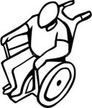
Habilidades y Conocimientos Ergonómicos
Aprendiendo de la manera difícil

Slide 18
¿Cuál es la Mejor Manera de Prevenir los TME?
Reconocimiento y Manejo de las Posturas que les Hacen
Gestionar los Movimientos Repetitivos que las Causan

Slide 19

Movimiento y la Postura
Para las siguientes diapositivas, usted va a aprender a reconocer peligros potenciales que no son obvias. Estos peligros obvios no implican la postura y el movimiento de su muñeca, codo, hombro y brazo.

Slide 20
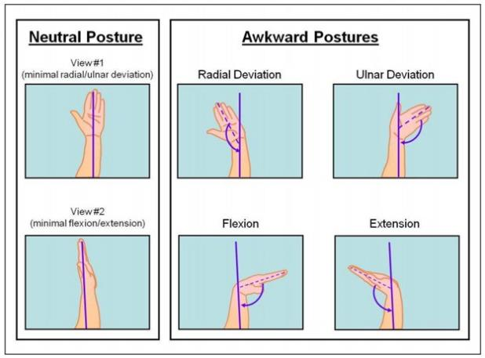
Posturas y el Movimiento de la Muñeca
Postura Neutral Posturas Forzadas
1. Neutral
2. Desviación Radial
3. Desviación Cubital
4. Extensión Mínima
5. Flexión
6. Extensión
1
2
3
4
5
6

Slide 21
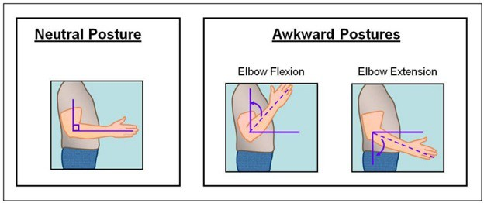
Posturas y Movimiento del Codo
Postura Neutral
Flexión del Codo
Extensión del Codo
3
1
2

Slide 22
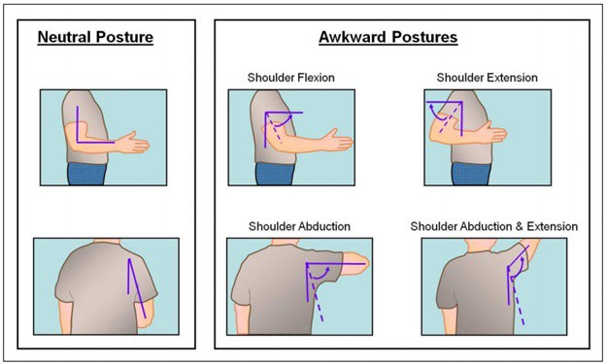
Posturas de los Hombros y el Movimiento
Postura Neutral
Flexion del Hombro
Extension del Hombro
Postura Neutral
Abduccion del Hombro
Abduccion y Extension del Hombro
1
2
3
4
5
6

Slide 23
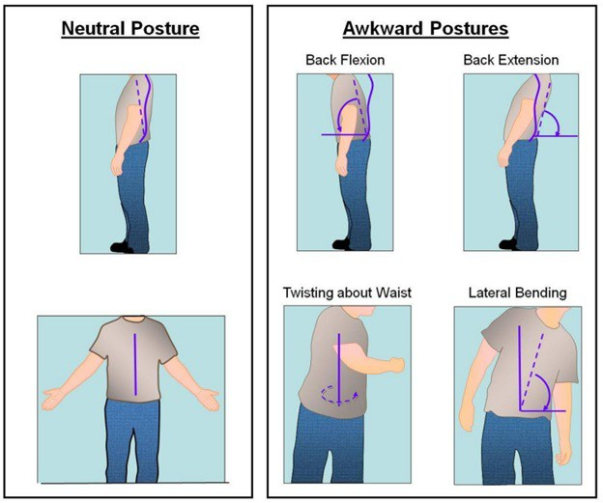
Posturas Posteriors y Movimiento
Postura Neutral
Flexión Trasera
Extensión de Espalda
Postura Neutral
Torsión en la Cintura
Doblado Lateral
1
2
3
4
5
6

Slide 24
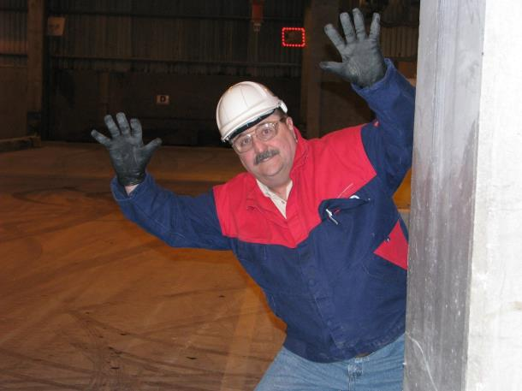
Neutral Contra las Posturas Incomodas
No debe haber ninguna sorpresa aquí.
Las posturas neutras producen el
menor estrés en el cuerpo, mientras
que las posturas incomodas
producen el mayor estrés.

Slide 25

Cuatro Factores Que Influyen en los TME
Postura
Fuerza
Frecuencia
Duracion

Slide 26
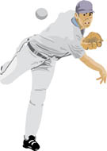
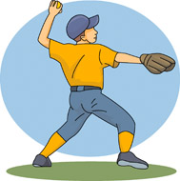
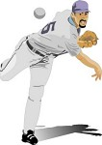
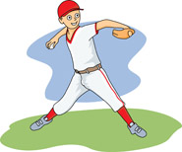
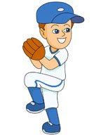
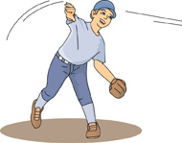
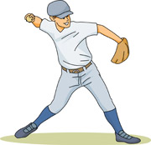
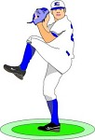
Un Ejemplo de la Vida Real

Slide 27
Posturas de la Muñeca Mas Duración
6
6

Slide 28
Posturas de la Muñeca mas la Fuerza
Presione en las puntas de los dedos con seis libras de fuerza.
6

Slide 29
Posturas de la Muñeca mas la Fuerza mas la Duración
Imagine que la fuerza de seis libras por cuatro minutos.
6

Slide 30
Postura de Muñeca torpe mas la Fuerza mas la Duración mas la Frecuencia
Seis Libras
Cuatro minutos por ciclo
6
Realizado 50 veces por turno

Slide 31

Parte 3’ Realmente Reducir el Estres Fisico

Slide 32
Mejores Ergonómicos
Postura
Duración
Fuerza
Frecuencia
Mejorar la postura
Reducir el tiempo
Reducir la fuerza
Reducir la frecuencia

Slide 33
Postura de Muñeca Torpe mas Fuerza mas Duración mas Frecuencia 2
6 libras
4 minutos por ciclo
6
Realizar 50 veces por turno

Slide 34
Por que Fallan los Programas Ergonómicos (1)
Muchos programs ergonómicos fallan y hay dos razones comunes para su fracaso. La primera razon es la falta de compromise de la administracion con el proceso. El éxito requiere tiempo de gestion, dinero y acción. La gerencia debe impulsar el proceso.

Slide 35
Por que Fallan los Programas Ergonómicos (2)
La segunda razon por la cual los programas ergonómicos fallan es porque los involucrados en el esfuerzo tartan de hacer demasiado rapido. En otras palabras, sus proyectos iniciales son demsiado grandes y se esfuerzan por la perfección. Quieren eliminar el 100 por ciento del problema.

Slide 36
Esto es Lo Que Funciona
Todos sus proyectos de mejora deben abordar estas tres palabras: practicas, viables y realistas. Hacer esto garantizara el éxito.
Practico = se puede hacer
Factible = tiene sentido hacerlo
Realista = es dentro de la capacidad de la organización conseguirlo

Slide 37
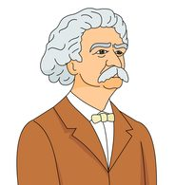
Consejo Sabio
“ Mejor continua es mejor que la perfección retrasada “
Mark Twain
“ Perfecto es el enemigo del bien “

Slide 38
Cinco pasos para la mejora Ergonómica
1. Identificar una postura incómoda
2. Determina lo que puedes hacer para -
Mejorar la postura
Reducir la fuerza
Reducir la duración
Reducir la frecuencia
3. Documente su mejora
4. Reconocer, comunicar y compartir su éxito
5. Repita los pasos 1-4

Slide 39
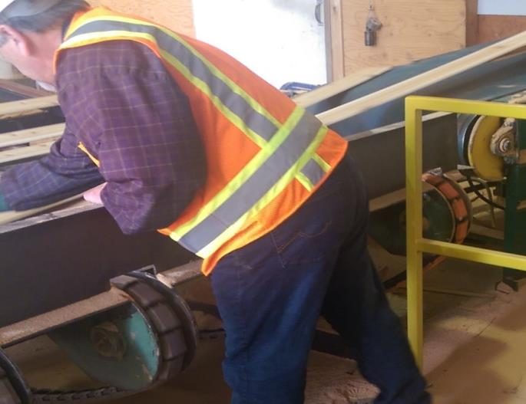
Por ejemplo

Slide 40
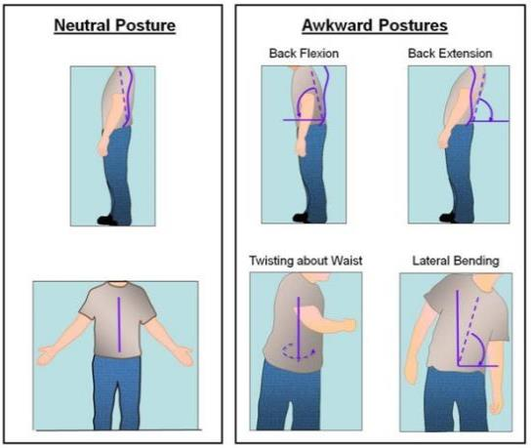
Ejemplo Paso 1-Tres posturas incómodas

Slide 41
Por ejemplo (2)

Slide 42
Ejemplo Paso 2 – Que se puede hacer para -
Yes No
Se puede mejorar la postura? X
Se puede reducir la fuerza? X
Se puede reducir la duración? X
Se puede reducir la frecuencia? X

Slide 43
Ejemplo Paso 3 – Registrar la Mejora
Trabajo: Cajero
Reducción de la flexión en la cintura de 45 grados a 20 grados
Frecuencia reducida de 100 veces por turno a 90 veces por turno

Slide 44



Ejemplo Paso 4 – Reconocer, comunicar y compartir su éxito

Slide 45
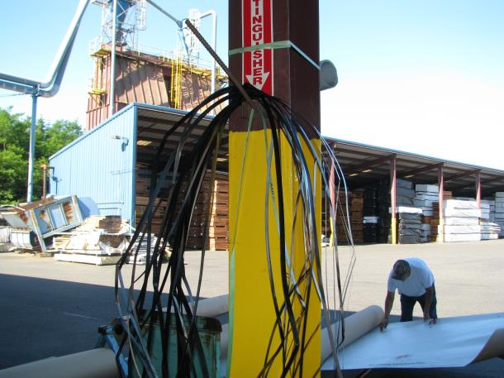
Ejemplo Paso 5 – Repita los Pasos 1-4

Slide 46
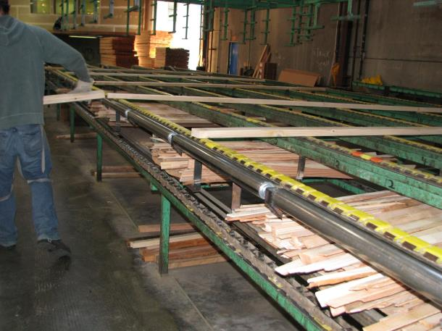
Ejemplo Paso 5 – Repita los Pasos 1-4

Slide 47
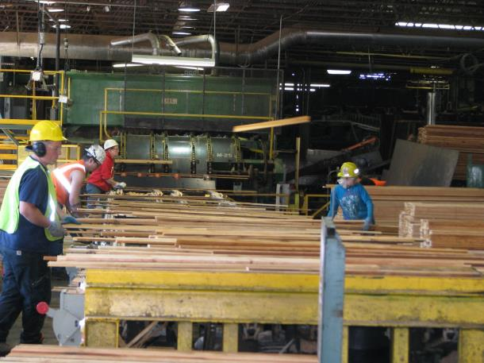
Ejemplo Paso 5 – Repita los Pasos 1-4

Slide 48
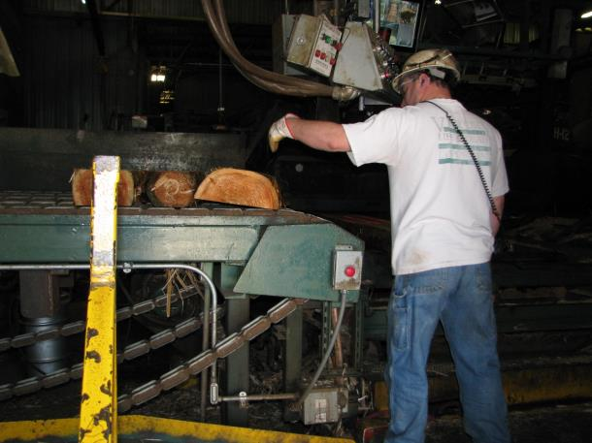
Ejemplo Paso 5 – Repita los Pasos 1-4

Slide 49
EXAMEN

Slide 50
Derechos de los Trabajadores Bajo de la Ley OSHA
Los trabajadores tienen derecho a condiciones de trabajo que no suponen un riesgo de daño grave. Para ayudar a asegurar un lugar de trabajo seguro y saludable, OSHA también provee a los trabajadores el derecho a:
Pide a OSHA que inspeccione el lugar de trabajo;
Utilizar sus derechos bajo la ley sin represalias y discriminación;
Recibir información y capacitación sobre peligros, métodos para prevenir el daño y las normas de OSHA que se aplican a su lugar de trabajo. El entrenamiento debe ser un idioma que usted puede entender;
Obtenga copias de los resultados de las pruebas para encontrar peligros en el lugar de trabajo;
Revisar registros de lesiones y enfermedades relacionadas con el trabajo;
Obtenga copias de sus registros médicos.

Slide 51
Derecho de Presentar una Queja
La Ley de Seguridad y Salud Ocupacional de 1970 da los empleados y sus representantes el derecho de presentar una queja y solicitar una inspección de OSHA de su lugar de trabajo si creen que hay un riesgo grave o su empleador no está siguiendo las normas de OSHA. Además, la ley otorga a los reclamantes el derecho de solicitar que sus nombres no sean revelados a sus empleadores.
Las quejas de los empleados y sus representantes son tomadas en serio por OSHA. Esta contra la ley que un empleador despida, rebaja, transfiere o discrimina de cualquier manera contra un trabajador por presentar una queja o por usar otros derechos de OSHA.
OSHA mantendrá su información confidencial.

Slide 52
Protecciones de Denunciantes
El Programa de Protección de Denunciantes de OSHA hace cumplir las disposiciones de denunciantes de más de veinte estados de denunciantes que protegen a los empleados que reportan violaciones de varias leyes de seguridad en el lugar de trabajo.
La protección contra la discriminación significa que un empleador no puede tomar represalias tomando “acción adversa” contra los trabajadores, tales como:
Despido o despido
Lista negra
Degradación
Negando horas extras o promoción
Disciplina
Negación de beneficios
Incumplimiento de contratar o volver a contratar
Intimidación
Haciendo amenazas
Reasignación que afecta las perspectivas de promoción
Reduciendo la paga u horas

Slide 53
Renuncia
Este material fue producido bajo la concesión SH-27694-SH5 de la Administración de Seguridad y Salud Ocupacional, Departamento de Trabajo de los Estados Unidos. No refleja necesariamente las opiniones o políticas del Departamento de Trabajo de los Estados Unidos, ni tampoco la mención de nombres comerciales, productos comerciales u organizaciones implica el respaldo del Gobierno de los Estados Unidos

